Slide 1
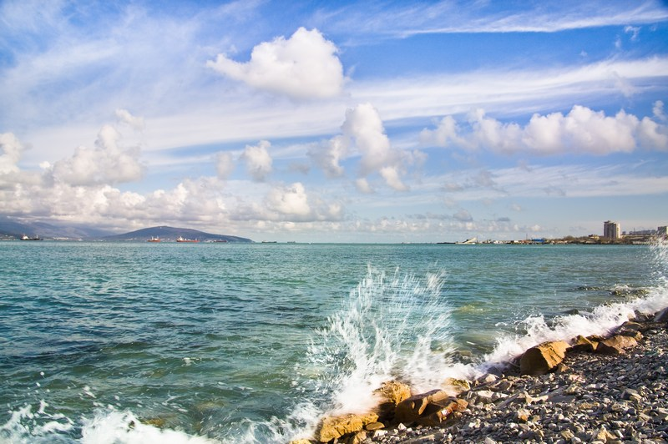



МБУ ДО СШ «Виктория»
учебно-тренировочное занятие
УШУ-САНЬДА
«Контр действия от ударов ног»
Автор : Шмалько
Сергей Александрович
тренер-преподаватель по УШУ-САНЬДА

Slide 2

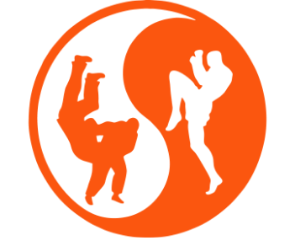
Контрдействия от ударов ног в Ушу состоят из двух основных частей, это уход от удара с блоком и атака (захват, опрокидывание, удар). С точки зрения Восточных мировоззрений в боевых единоборствах это выглядит как взаимодействие ИНЬ и ЯН. То есть под первой фазой ухода и блока от удара ноги соперника, мы подразумеваем Инь. К понятию Инь относится прежде всего расслабление и так называемое затягивание силы удара, использование данного фактора в выгодных условиях поединка. А атака Ян-напряжение и целенаправленное движение на соперника для достижения своей цели.

Slide 3

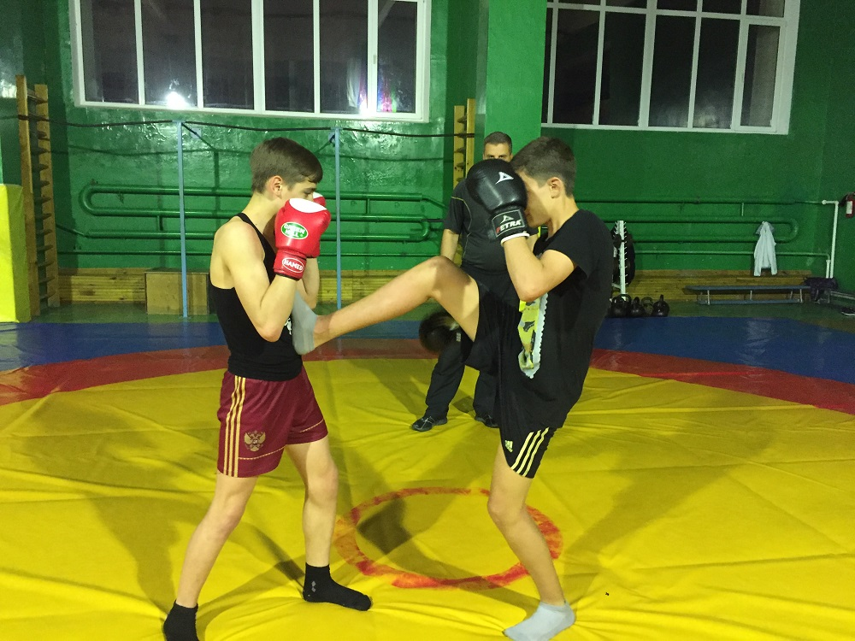
Прежде чем проводить какие либо приемы, мы отрабатываем удары прямой толчковой ногой в корпус, данное упражнение дает возможность почувствовать атаку соперника и выработать тактильное ощущение тела в зоне попадания удара, тем самым заранее ощущать приближение опасности пропуска атаки.

Slide 4

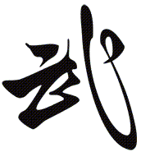

Проводя данное задание в «позволении» обучаемый дополнительно психологически расслабляется, так как над ним не довлеет в данный момент соперничество с партнером, что дает возможность одному отработать правильный удар (атаку), а другому понять как проводится атака на него. Для обучаемого стоит задача не повторять в точности показанное действие тренером, а выработать, прежде всего ощущение приближение опасности пропуска удара. Поняв куда идет удар, спортсмен принимает стойку ГУНЬБУ (левая нога впереди, корпус прямо), и с подшагом вперед левой ногой разворачивает корпус во внутрь-пропуская удар мимо себя. Это уже дает преимущество, так как соперник направлен в пустоту, а обучаемый стоя с боку от него направлен на «цель».

Slide 5

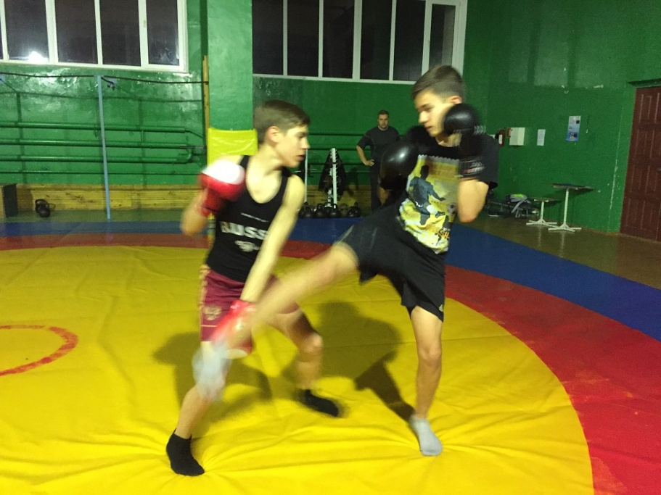
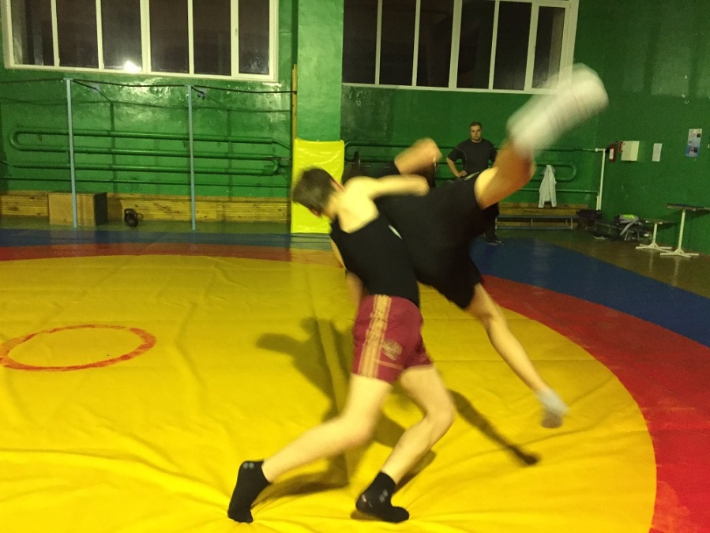
Для более успешного выполнения данного действия мы подключаем левую руку, в виде полукруглого блока с «сопровождением». Этим соперника можно развернуть, вывести из равновесия и перейти ко второй фазе, т.е. к атаке.
В данном случае под атакой мы подразумеваем, используя инерцию (маятник) подключаем правую руку и производится захват туловища средней части соперника. Произведя захват, проводим опрокидывание. В соревновательных условиях по ушу-саньда обезопасив себя от удара в 2-балла, проводим бросок в 1 или 2 балла, в зависимости от амплитуды.

Slide 6


Поняв, что от удара ноги, главное это уход с линии атаки, блокирование с сопровождением - данное действие можно использовать от всех видов ударов ног. Что и проводим в обусловленном спарринге (в медленном, среднем темпе) с использованием боковых, прямых и с разворота ударов ног.
Нужно отметить, что в Ушу уходы и блоки выполняются по окружным траекториям в отличии, например от Каратэ.

Slide 7

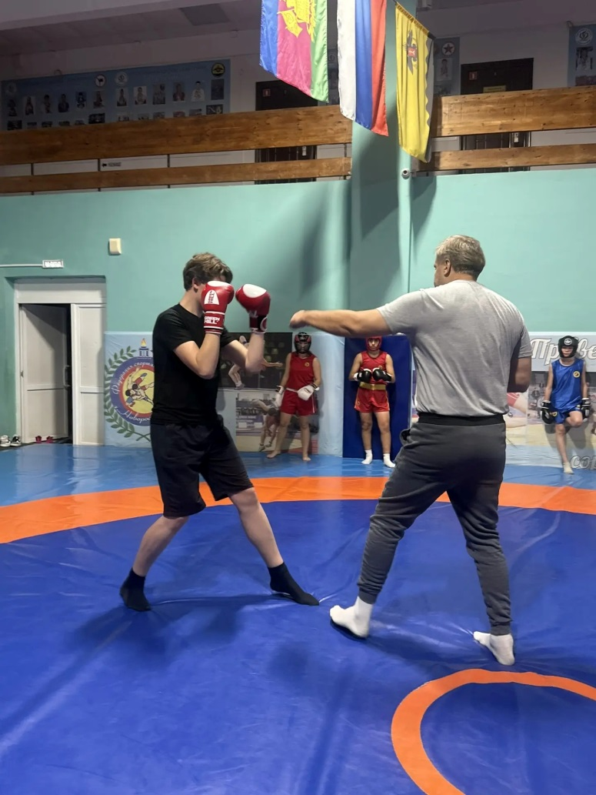
Спасибо за внимание!

